Slide 1

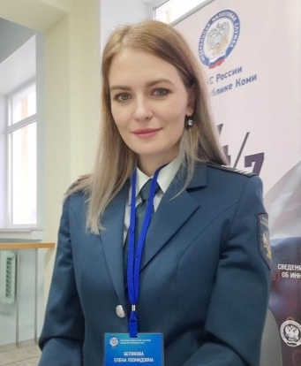
Цифровые сервисы сайта ФНС России
Заместитель начальника отдела
оказания государственных услуг
УФНС России по Республике Коми
Белякова Елена Леонидовна

Slide 2
ФНС – лидер по внедрению электронных сервисов
Цифровизация госуслуг в России активно идет уже несколько лет, государственные сервисы становятся удобнее и доступнее.
Лидером по количеству интерактивных сервисов среди органов государственной власти остается Федеральная налоговая служба.

Slide 3

Более 82 сервисов

Slide 4
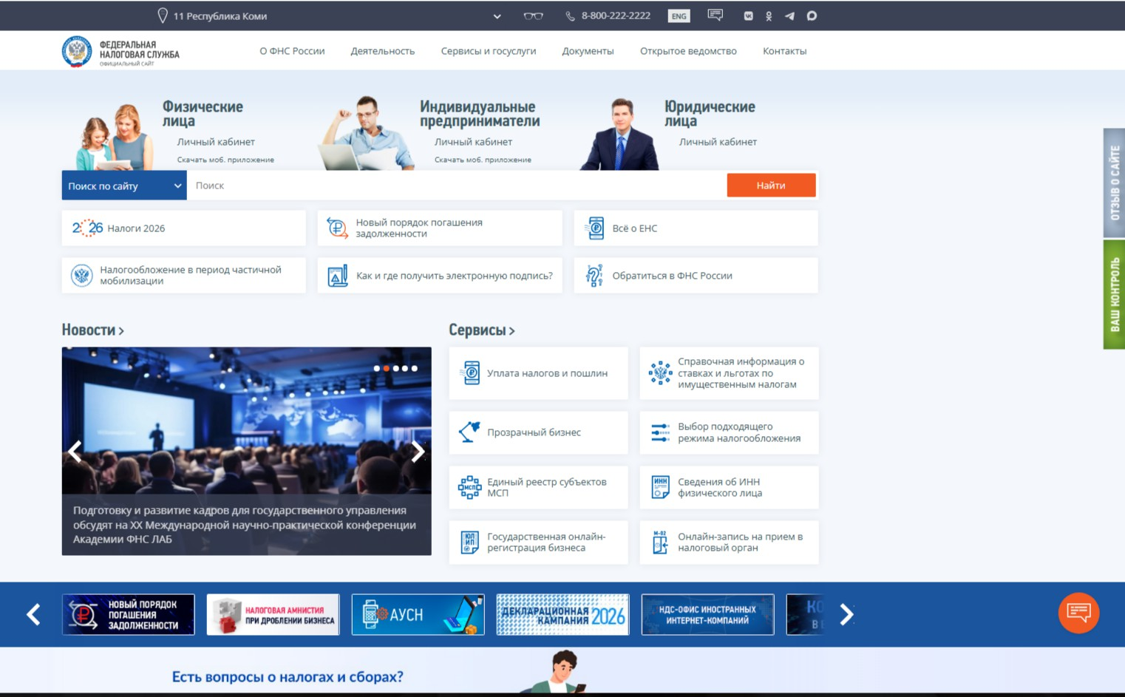

Сайт ФНС России – www.nalog.gov.ru

Slide 5

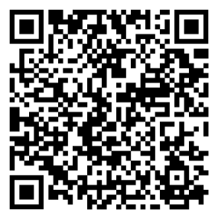
Интерактивные сервисы для бизнеса
Личные кабинеты
Регистрация бизнеса
Предоставление учредительных документов
Риски бизнеса
Налоговые калькуляторы
Сведения из реестров
Налоговый учет
Меры поддержки
Электронный документооборот
Справочная информация
Обратная связь / помощь
Международное налогообложение
Программные средства

Slide 6

Полезные сервисы для внешнеэкономической деятельности
Проверка наличия заявления о ввозе товаров и уплате косвенных налогов. (ЕАЭС)
Проверка факта поступления от ФТС России сведений по документам, необходимым для подтверждения ставки 0 процентов НДС (освобождения от уплаты акцизов)
Офис экспортера
Проверка прослеживаемости товаров
Сервис заявителя (СПОТ)
НДС-офис интернет-компании
Подтверждение статуса налогового резидента Российской Федераци
Сообщение о клиенте - иностранном налогоплательщике
Отчет об иностранных клиентах по Стандарту ОЭСР
5

Slide 7
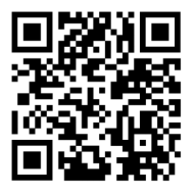
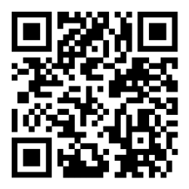
Основной функционал Личных кабинетов ЮЛ и ИП
распоряжаться переплатой по налогам
получать актуальную информацию о налогах
получать различные справки
регистрировать или снимать с учета ККТ
направлять документы для госрегистрации ЮЛ или ИП
вносить изменения в сведения, содержащиеся в ЕГРЮЛ/ЕГРИП
получать выписки из ЕГРИП/ЕГРЮЛ в электронном виде
формировать показатели ФХД
сервис оценки ЮЛ или ИП

Slide 8

Бесплатный сервис оценки ФХД в Личных кабинетах ЮЛ и ИП
Показатели, рассчитанные на основании данных из актуальных деклараций по налогам и сборам, расчетов и данных, полученных от иных федеральных органов исполнительной власти.
Расчет показателей ежемесячно обновляется.

Slide 9
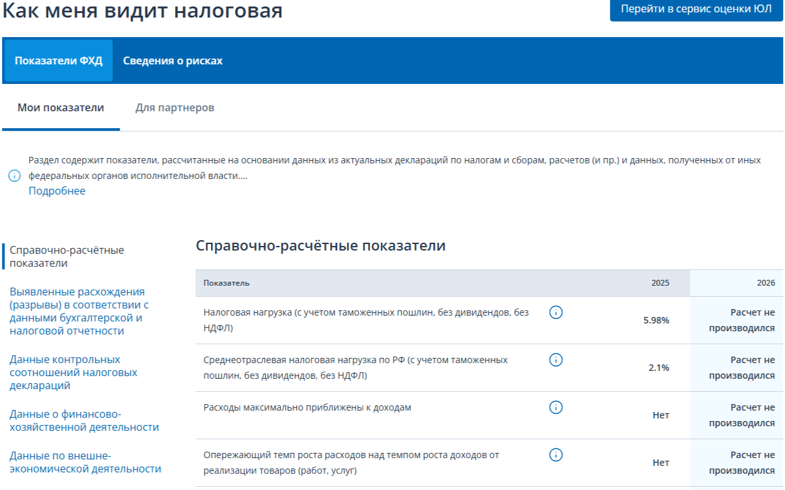
Сервис оценки: новая услуга в Личном кабинете ЮЛ/ИП

Slide 10
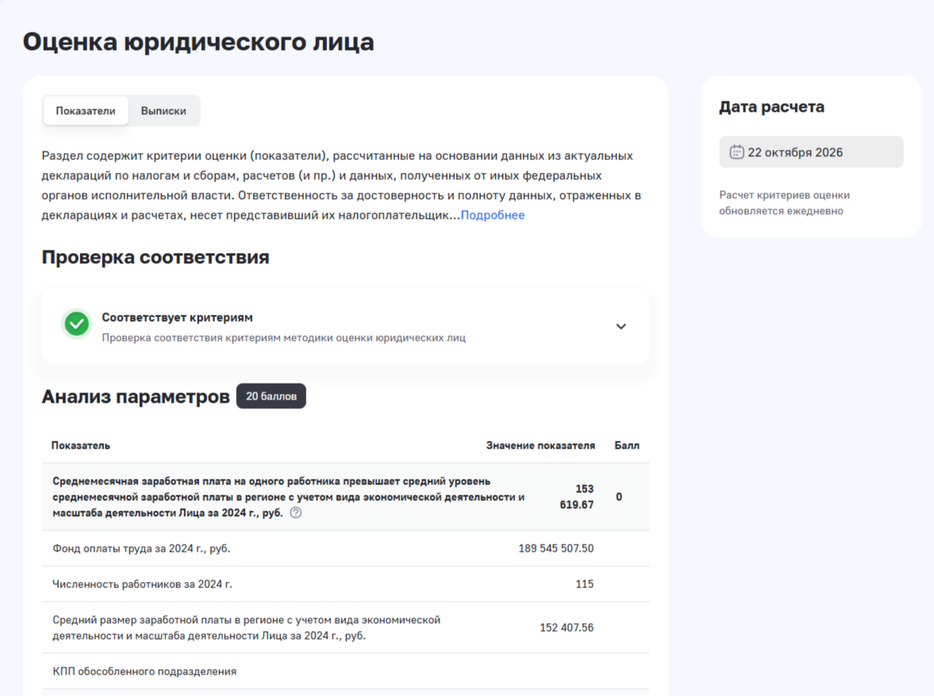

Slide 11
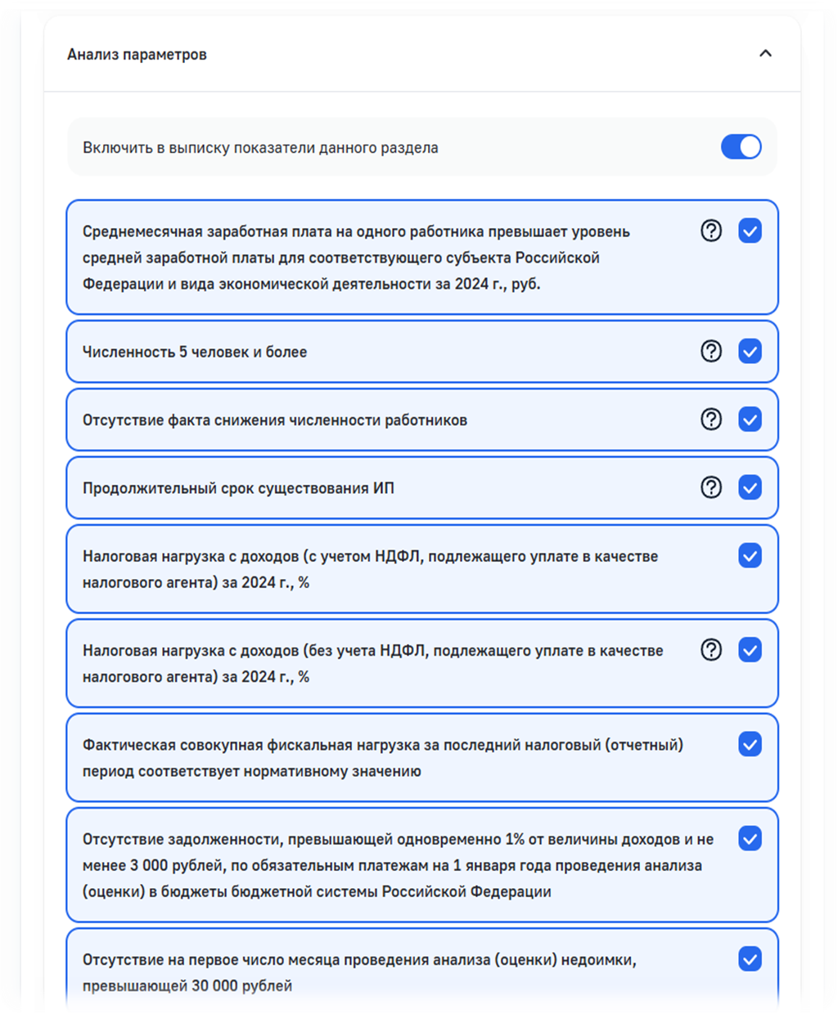
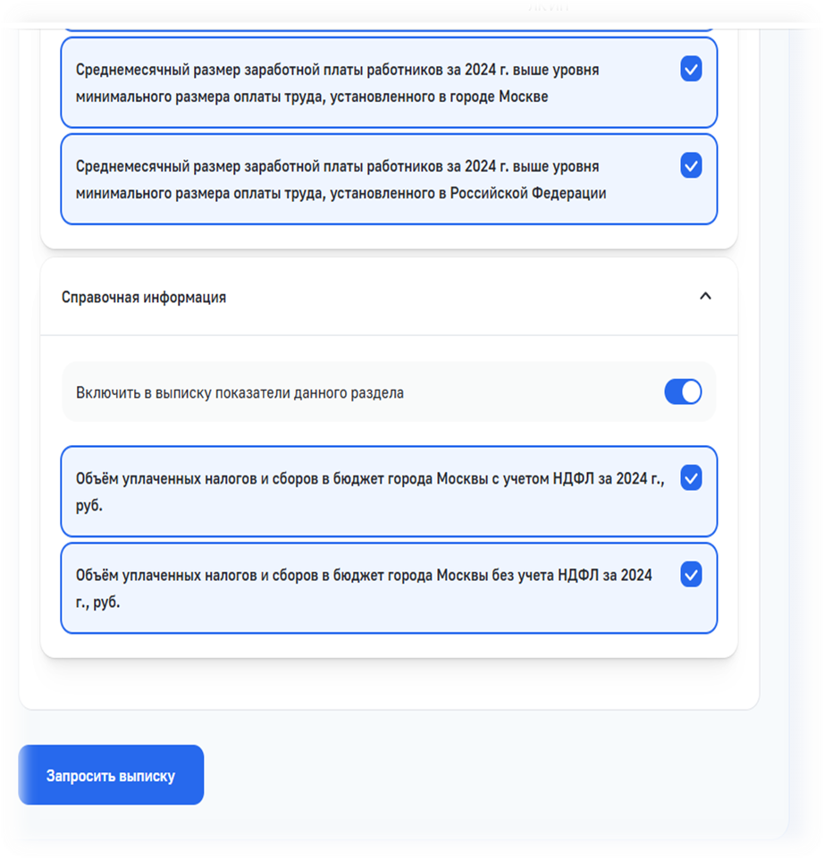
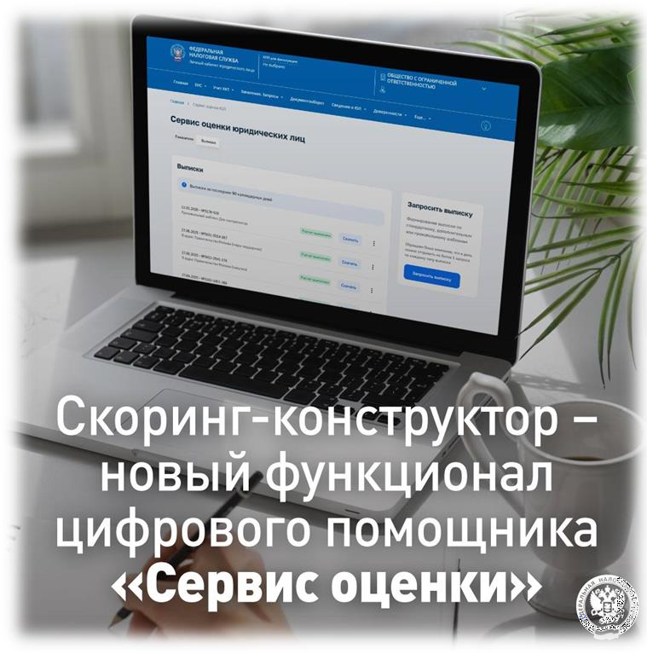
Скоринг-конструктор – новый функционал цифрового помощника «Сервис оценки»
В разделе «Сервис оценки» следует выбрать запрос на получение выписки по произвольному шаблону, далее - отметить интересующие показатели оценки и получить выписку. Настроить, исходя из ситуации
4

Slide 12
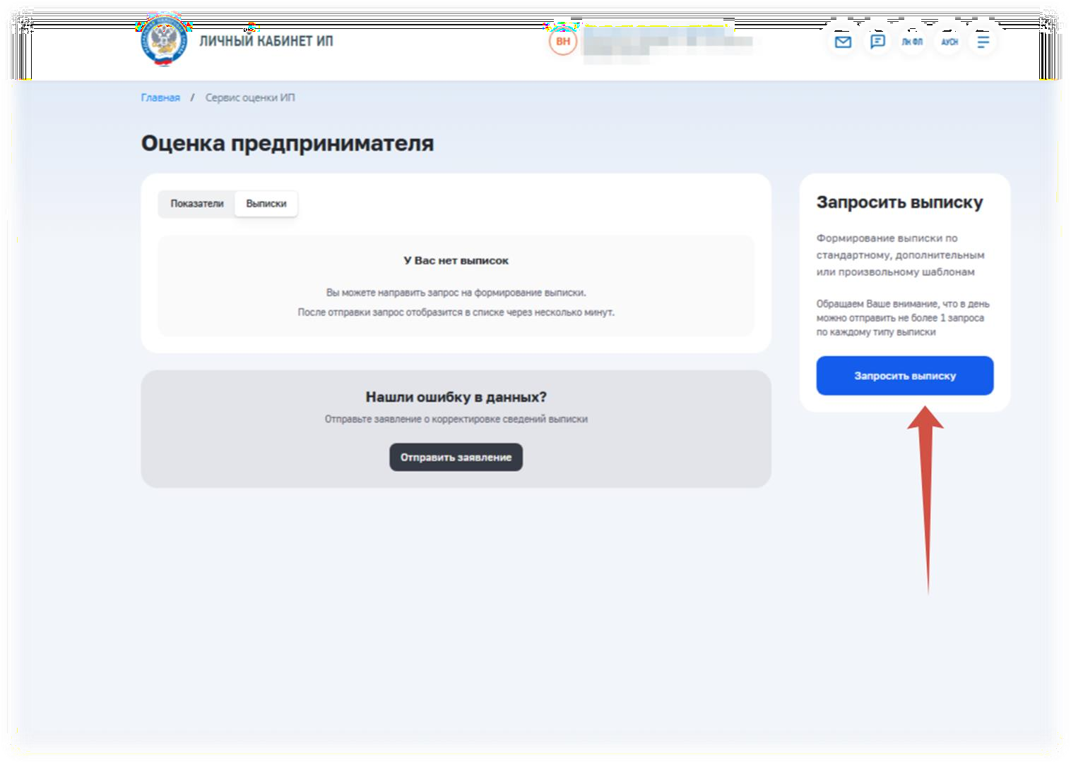
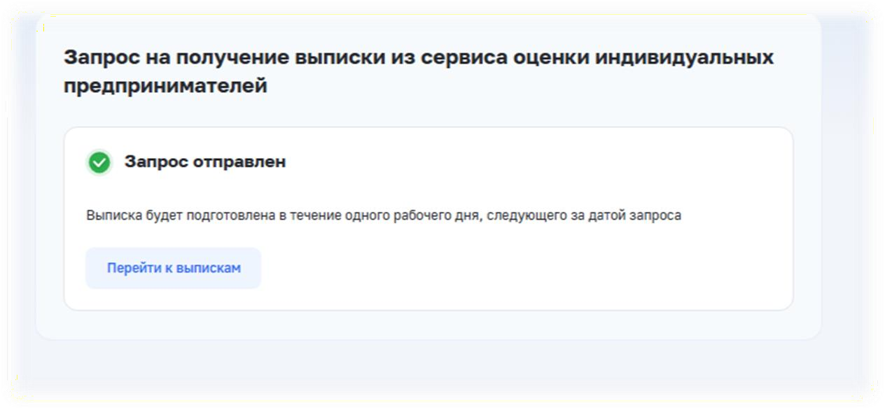
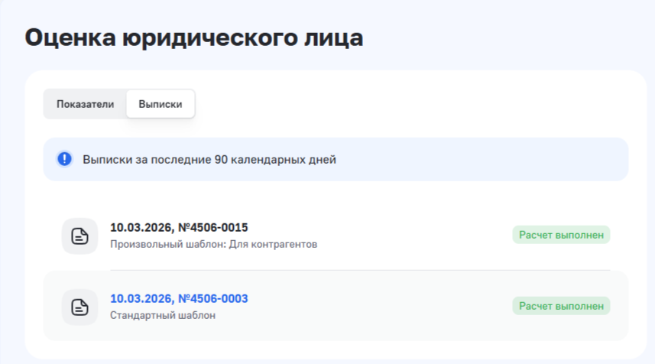
Запрос выписки из Сервиса оценки

Slide 13
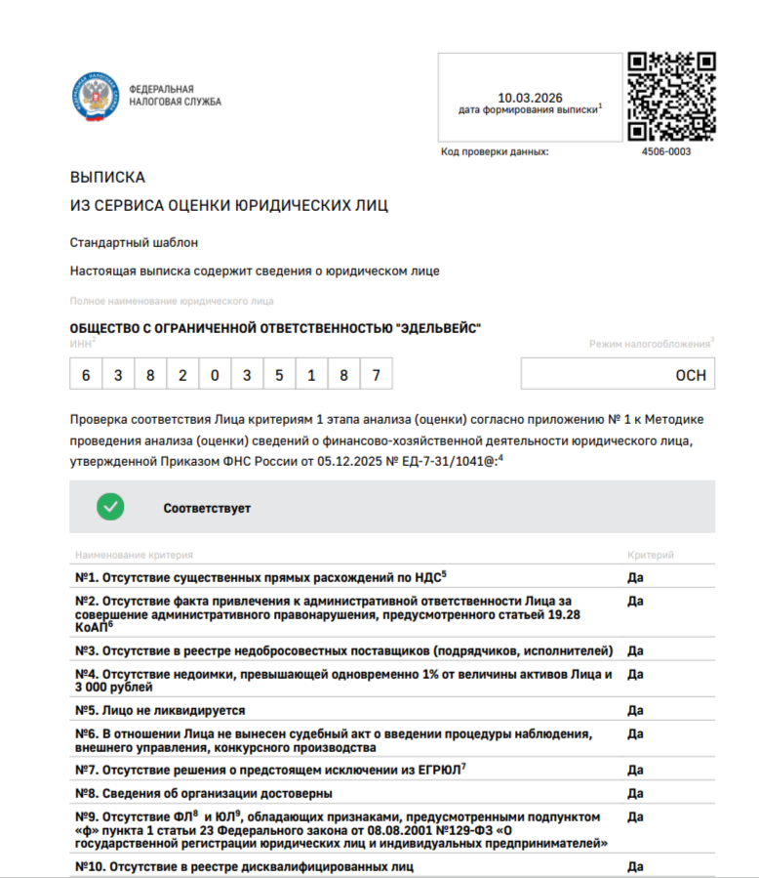
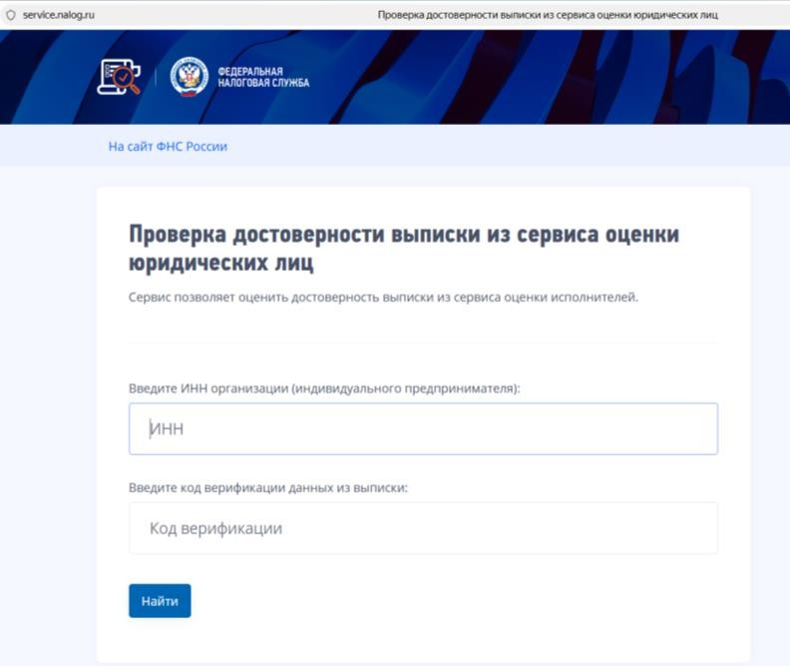

Выписка из Сервиса оценки и проверка достоверности
https://service.nalog.ru/scoring/
Результаты оформляются в виде выписок в форматах PDF
и XML (доступны в ЛК ЮЛ или ИП) с КЭП ФНС России
11

Slide 14
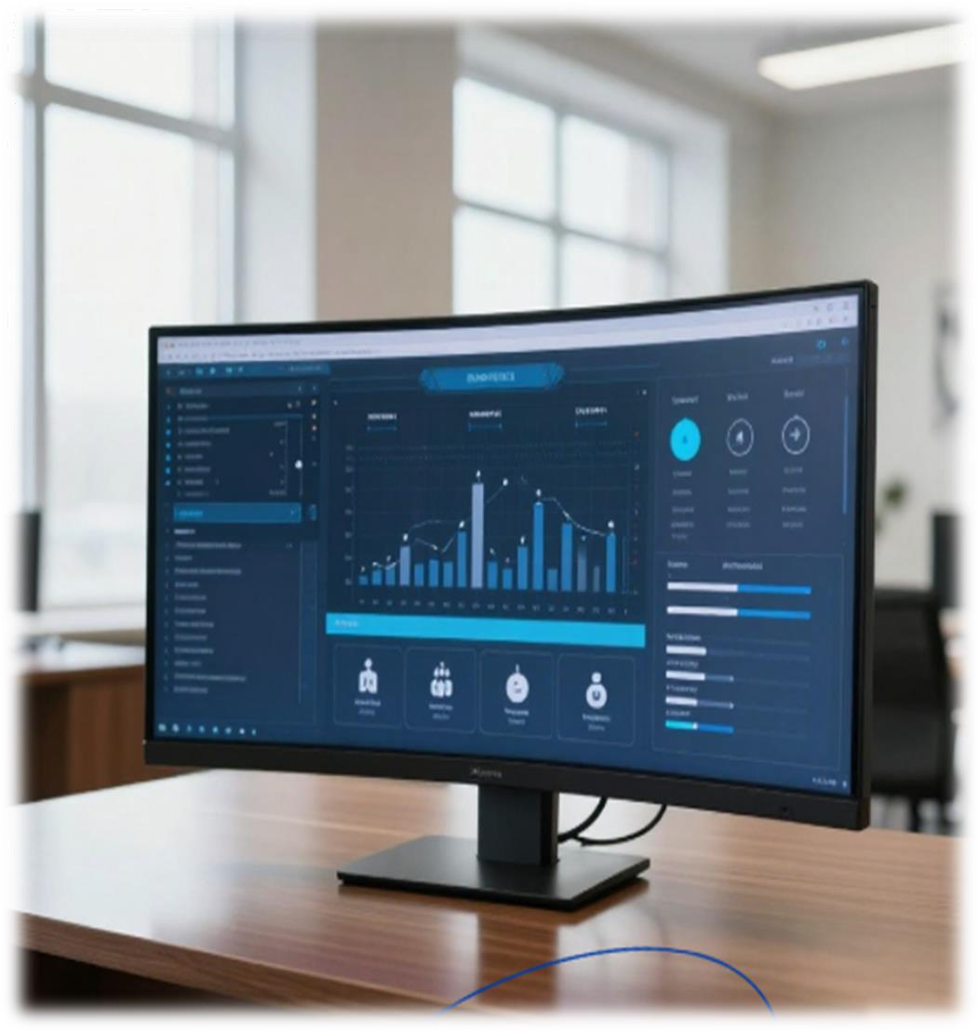
Преимущества применения Сервиса оценки для бизнеса
1. Предоставляется целевая аналитика с учетом специфики вашего бизнеса, что повышает качество принимаемых решений и снижает риски
2. Сокращается время работы за счет исключения из анализа нерелевантных показателей и информации, не влияющие на задачу
3. Возможность создавать несколько уникальных
шаблонов под разные бизнес-сценарии, повышая гибкость и адаптивность оценки
4. Доступ к официальным, проверенным данным ФНС бесплатно обеспечивает надежность и юридическую значимость полученной информации

Slide 15
Практический пример использования Выписки
Компании из сферы госзаказа настраивает скоринг-конструктор: - увеличивается вес показателей деловой репутации и вводятся критерии по госзакупкам для глубокого анализа подрядчика или поставщика
Исключаются несуществующие финансовые показатели, что помогает сформировать отчет, выявляющий потенциальные риски и повышающий безопасность выбора партнера

Slide 16
Что планируется к 2027 году по Сервису оценки
Закрепить за ФНС полномочия по проведению автоматизированного анализа (оценки) финансово-хозяйственной деятельности юридических лиц и индивидуальных предпринимателей и сделать этот сервис частью закупочных процедур
На какие закупки это распространится?
на закупки по закону № 44-ФЗ с участием российских юридических лиц и ИП
на конкурентные закупки с участием субъектов малого и среднего предпринимательства по закону № 223-ФЗ

Slide 17
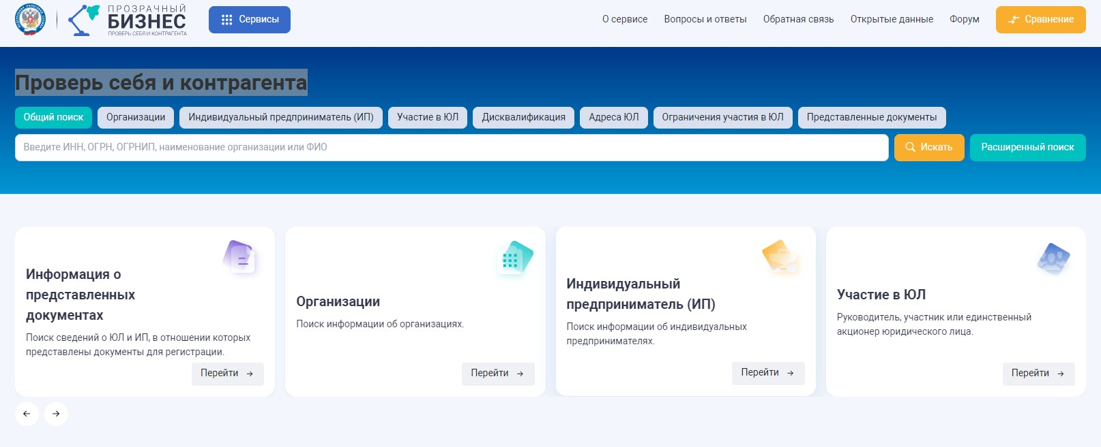
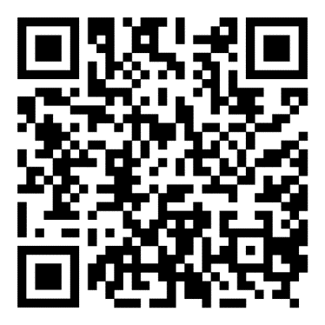
Особенности сервиса «Прозрачный бизнес»
Сервис позволяет получить комплексную информацию о налогоплательщике-
организации по заданным критериям, повысить свою защищенность при
выборе контрагентов, проверить их надежность и платежеспособность.

Slide 18
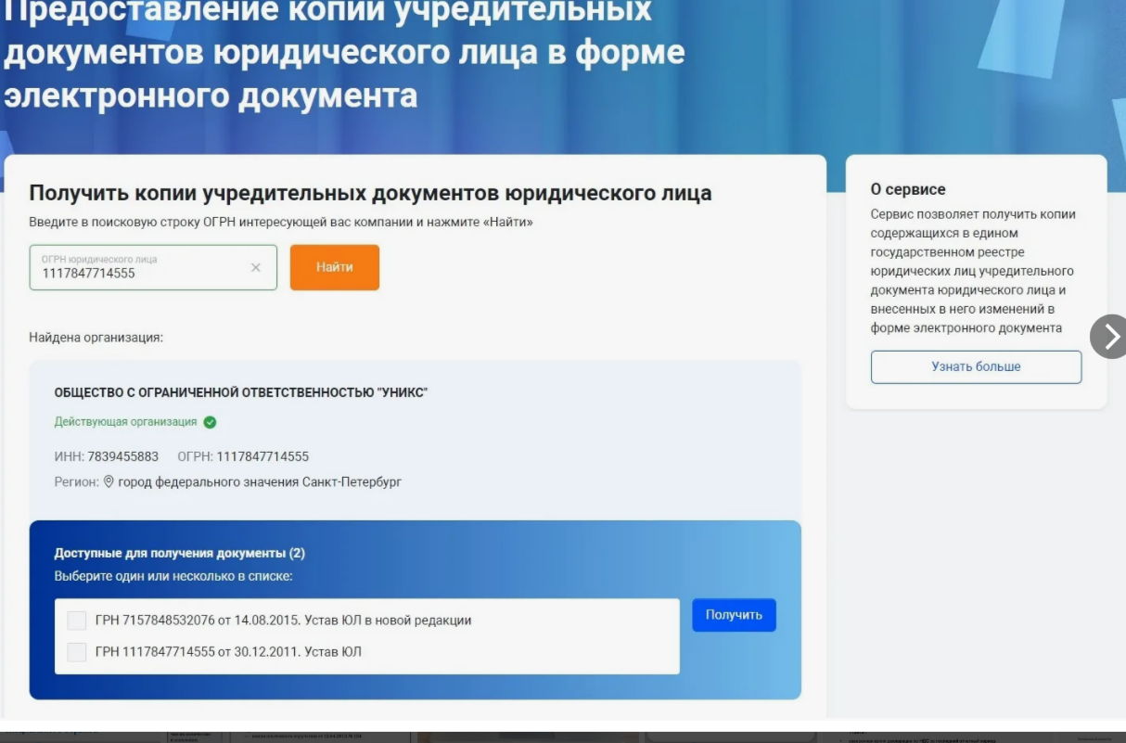

Сервис «Предоставление копий учредительных документов юридического лица»

Slide 19
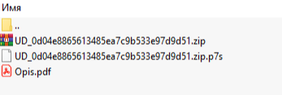
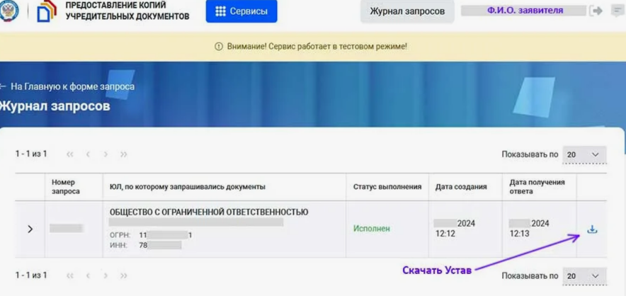
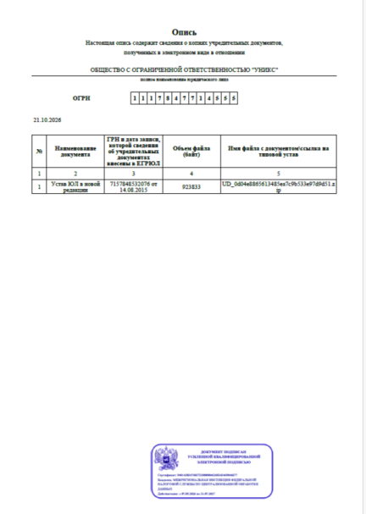
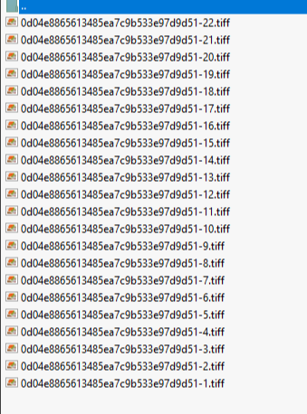
Как выглядит ответ

Slide 20


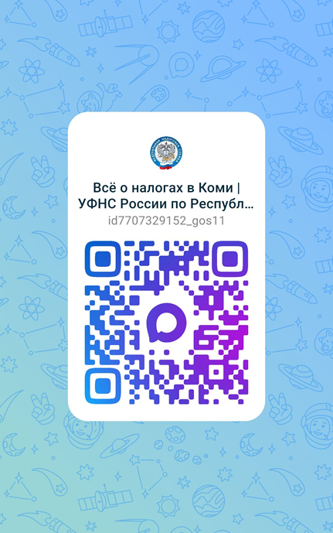
УФНС России по Республике Коми в социальных сетях
Канал в МАКС
Налоговый помощник Коми (вопросы-ответы)
Канал МАКС
Всё о налогах в Коми (новости)
сообщество
Вконтакте

